Slide 1
“Id donde esté la gente.
Aprended de ella.
Mostradle su amor.
Partid de lo que ya sabe.
Construid sobre lo que ya han hecho.
Y cuando hayáis terminado vuestra tarea,
sabremos que hemos sido exitosos cuando ellos digan:
‘Lo hicimos nosotros mismos’.”
Mo-Tzu o Mozi (470 a 391 A. de C.)

Slide 2
¿Qué no se espera?
Ser expertos en la transformación pacífica de conflictos.
Convencer a nadie de nada, sino poder entenderse mutuamente.
Generar un espacio de debate frente al conflicto armado en Colombia y el tema de la negociación política.

Slide 3
¿Qué se espera?
Generar una reflexión alrededor de la convivencia y la transformación pacífica de conflictos en nuestra cotidianidad.
Fomentar la participación ciudadana en la transformación pacífica de conflictos.
Motivar a los estudiantes para que se apropien de las herramientas básicas de transformación pacífica de conflictos que puedan aplicar en su cotidianidad.

Slide 4
¿QUÉ ES LA CONVIVENCIA?
Capacidad de vivir juntos respetándonos y consensuando las normas básicas.
Es la cualidad que posee el conjunto de relaciones cotidianas entre los miembros de una sociedad cuando se han armonizado los intereses individuales con los colectivos, y por tanto, cuando los conflictos se desenvuelven de manera constructiva.

Slide 5
Convivencia como
  Acuerdos
  Reglas legales
  Reglas morales
  Reglas culturales
  Armonía de ley, moral y cultura
  Pluralismo
Convivencia como
  Ausencia de violencia
Conexión racional y empírica*
*A. Mockus y J. Corzo: Indicadores de convivencia ciudadana. Colciencias/UNal

Slide 6
¿A QUÉ OBEDECEMOS MAS?
Reglas formales
(normas legales)
Reglas informales
(normas morales y normas sociales)
Acuerdos
Admiración por la ley | Autogratificación de la conciencia | Reconocimiento social | Beneficios de cumplirlos
obligación moral de obedecer la ley | obligación moral de atender criterios morales personales | obligación moral de respetar las normas sociales | obligación moral de cumplir los acuerdos
Sanción legal | Culpa | Rechazo social | Perjuicios de incumplirlos

Slide 7
  APRENDER A NO AGREDIR AL OTRO: (Base de todo modelo de convivencia social)
APRENDER A VALORAR EL SABER CULTURAL:
(Base de la evolución social y cultural)
APRENDER A COMUNICARSE: (Base de la autoafirmación personal y grupal)
CONVIVENCIA
APRENDER A CUIDAR EL ENTORNO:
(Fundamento de la supervivencia)
  APRENDER A INTEACTUAR:
(Base de los modelos de relación social)
  APRENDER A
  CUIDARNOS:
  (Base de la autoestima y el respeto)
  APRENDER A DECIDIR EN GRUPO
  (Base de la política y de la economía)

Slide 8
EL CONFLICTO Y SU MANEJO

Slide 9
¿QUE ES EL CONFLICTO?
“Proceso interactivo” que se da en un contexto determinado. Es una construcción social, una creación humana diferenciada de la violencia, que puede ser positivo o negativo según como se aborde, con posibilidades de ser conducido, transformado y superado por las mismas partes, con o sin ayuda de terceros, que expresa una insatisfacción o desacuerdo sobre cosas diversas.

Slide 10

PREMISAS DEL CONFLICTO
  Es inherente a la sociedad.
  Constituye una posible fuente de cambio.
  Expresa relaciones entre dos o más partes.
  Implica un problema de poder.
  No implica ruptura de la interacción.
  Obedece a causas múltiples.
  Es un proceso altamente dinámico.

Slide 11
FASES DEL CONFLICTO
Inexistente | Entre las personas no existe ningún tipo de problema o desacuerdo.
Incipiente | Se produce una situación que causa desacuerdo entre las personas (en este primer momento no existe conciencia de tal situación).
Latente | Las partes admiten que existe un desacuerdo entre ellas.
Manifiesto | Las diferencias son visibles y abiertas, aparecen comportamientos con diferentes grados de intensidad (escalada del conflicto).

Slide 12
ESCALADA DEL CONFLICTO
Discusión | Existen diferencias entre las partes, pero éstas se comunican. Las percepciones del otro son adecuadas y existen posibilidades de llegar a un acuerdo.
Polarización | Entre las partes existe una distancia emocional importante, hay dificultades para comunicarse, surgen estereotipos, el respeto disminuye y hay dificultades para establecer acuerdos.
Segregación | La distancia emocional es intensa pudiendo llegar a producirse una ruptura comunicativa total, las partes se ven como enemigas y quienes las rodean toman partido.
Ejercicio violento | La amenaza y la enemistad están presentes y en muchas ocasiones se recurre a distintas formas de violencia.
Destrucción | Se intenta acabar con el conflicto por medio de la eliminación del oponente.

Slide 13
“Una sociedad mejor es una sociedad capaz de tener mejores conflictos, de reconocerlos y de contenerlos. De no vivir a pesar de ellos sino productiva e inteligentemente en ellos.”
ESTANISLAO ZULETA

Slide 14
PERCEPCIONES

Slide 15
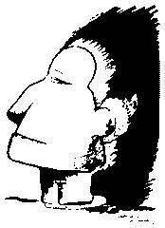
¿QUÉ VES?

Slide 16
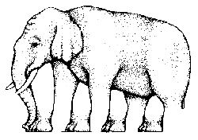
¿CUÁNTAS PATAS TIENE?

Slide 17


Slide 18
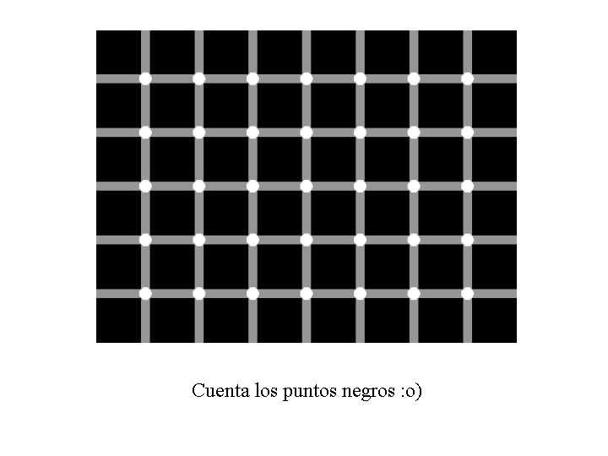

Slide 21
ESTILOS PARA MANEJAR LOS CONFLICTOS

Slide 22
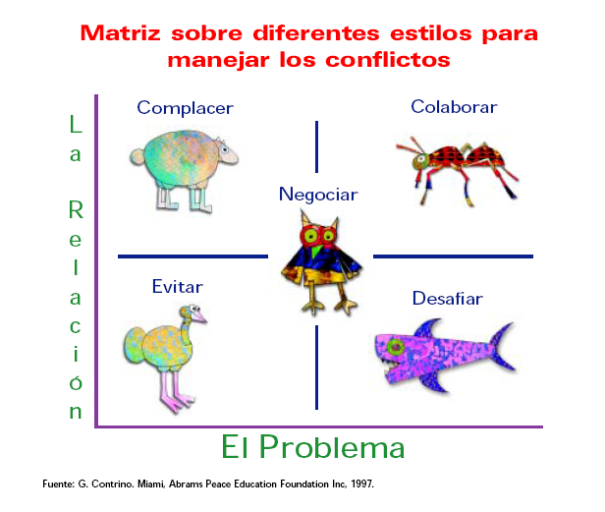
Alto
Alto
Bajo

Slide 23
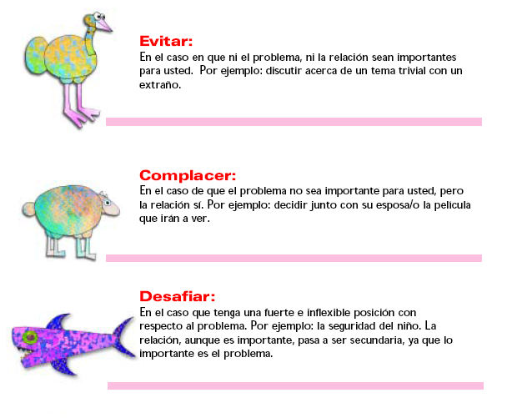
“Avestruz”
“Oveja”
“Tiburón”

Slide 24
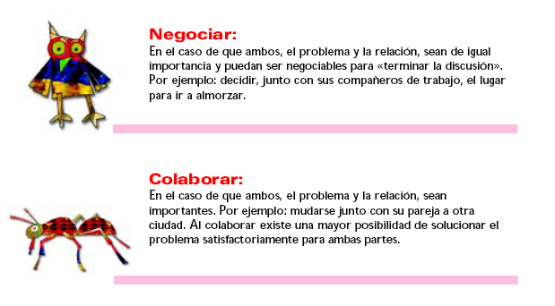
“Búho”
“Hormiga”

Slide 25
DINÁMICA DEL CONFLICTO

Slide 26
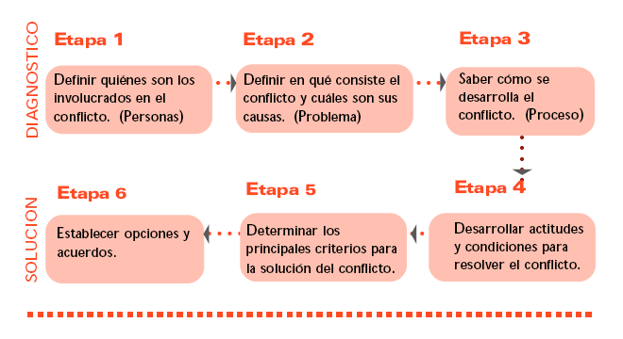

Slide 27
ESTRUCTURA DEL CONFLICTO
PERSONAS
Son las partes en conflicto, en quienes radica directamente la posibilidad de resolverlo.
PROBLEMA
PROCESO
Asunto, motivo o circunstancia que genera el conflicto. El problema surge por las diferencias entre los distintos puntos de vista, intereses, necesidades y valores.
Es la historia del conflicto. Es importante tener claros los antecedentes, situaciones y percepciones que han dado origen al conflicto y como se han ido transformando.

Slide 28
PERSONAS
Es el QUIÉN
PROBLEMA
Es el QUÉ
PROCESO
Es el CÓMO
➢¿Quiénes están directa e indirectamente involucrados?
➢¿Es una relación de iguales o existe desigualdad?
➢¿Cuáles son las emociones y los sentimientos de las partes?
➢¿De qué manera se comunican?
¿Cuáles son las percepciones del problema?
➢¿De que forma lo sucedido afecta a las personas?
➢¿Cuáles son los intereses y las necesidades de cada uno?
➢¿Cuáles son las diferencias y valores esenciales que los separan?
➢ Es necesario concretar los asuntos más importantes a tratar.
➢¿Cuál es la situación real o aparente que genera el Conflicto?
➢¿En qué modo el conflicto se desarrolla y sobre todo de qué modo la gente trata de resolverlo?
➢¿Qué asunto lo empezó todo, que otros problemas se añadieron y que otras actividades han aumentado el conflicto?

Slide 29

MECANISMOS ALTERNATIVOS DE SOLUCIÓN DE CONFLICTOS
Arreglo directo (Negociación)
Mediación
Conciliación (en derecho y en equidad)
Arbitramento
Amigable composición
Justicia de Paz

Slide 30

LOS 7 ELEMENTOS DE LA NEGOCIACIÓN
COMUNICACIÓN
RELACIÓN
INTERESES
OPCIONES
CRITERIOS DE LEGITIMIDAD
SI “SI”
ACUERDO O
COMPROMISO
SI “NO”
ALTERNATIVA
MAAN

Slide 31
DINÁMICA DE LA HORMIGA Y EL OSO HORMIGUERO
Tabla de Puntajes
Jugador 1 | Jugador 2 | Explicación | Puntos jugador 1 | Puntos jugador 2
Oso | Oso | Los osos se ignoran el uno al otro | 1 | 1
Oso | Hormiga | El oso hormiguero se como a la hormiga | 3 | 0
Hormiga | Oso | El oso hormiguero se como a la hormiga | 0 | 3
Hormiga | Hormiga | Las hormigas se ayudan entre si | 2 | 2

Slide 32
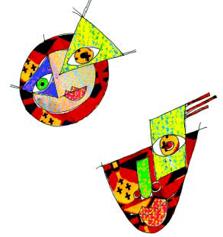
MUCHAS GRACIAS!!!

